Slide 1


CHÀO MỪNG QUÝ THẦY CÔ
VỀ DỰ GIỜ THĂM LỚP
Môn Toán lớp 1
Bài 10: Phép trừ trong phạm vi 10
(Tiết 2)
(Bộ sách kết nối tri thức)
Giáo viên: Nguyễn Thị Sao
Lớp : 1A1
Trường: Tiểu học Hưng Đạo

Slide 2





Slide 3








HỌC TOÁN CÙNG GẤU CON

Slide 4



6
???
8 – 2 = ?
Notes:
Bấm vào bảng của gấu để ra đáp án

Slide 5
4
???
7 – 3 = ?

Slide 6
5
???
9 – 4 = ?

Slide 7
CHỦ ĐỀ 3
Phép cộng, phép trừ trong phạm vi 10
BÀI 11: PHÉP TRỪ TRONG PHẠM VI 10

Slide 8

TIẾT 2

Slide 9


Tách ra còn lại mấy?
a)
Hoa màu vàng có 3 bông.
Hoa màu đỏ có mấy bông?
3
“Tách ra” nghĩa là ta
thực hiện phép trừ.
Hoa màu vàng có 3 bông.
Hoa màu đỏ có 6 bông.
9
9 – 3 = 6
?
6

Slide 10
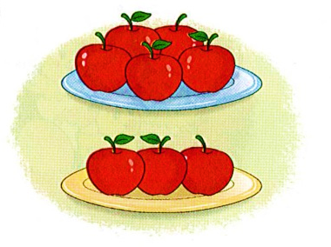
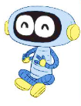
Đĩa màu vàng có 3 quả.
Đĩa màu xanh có mấy quả?
b)
?
5
“Tách ra” nghĩa là ta
thực hiện phép trừ.
Đĩa màu vàng có 3 quả, đĩa màu xanh có 5 quả.
8
8 – 3 = 5
3

Slide 11


Slide 12

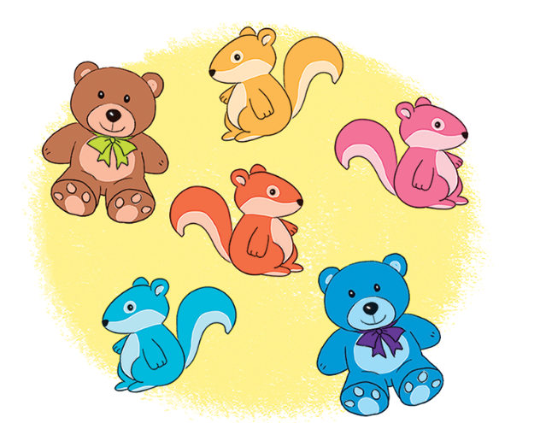
1
Số?
Có 6 gấu bông và sóc bông, trong đó có 2 gấu bông. Hỏi có mấy sóc bông?
2
6
?
4
-
=
?
2
?
6
4
Có 4 sóc bông

Slide 13
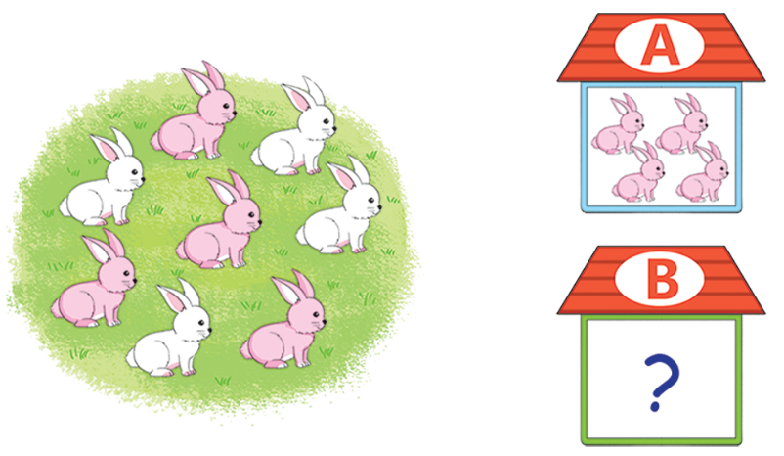
2
Số?
4
8
4
?
-
=
?
4
?
8
4

Slide 14
3
Số?
-
=
5
?
5
6
1
a)
6
1
6
-
1
=
?
5
1
1
=
?
7
-
6
b)
7
6
6
=
?
7
-
1

Slide 15
3
Số?
-
=
2
?
2
9
7
c)
9
-
=
7
9
7
?
2
-
=
2
2
?
10
8
d)
10
=
8
?
10
8
2

Slide 16
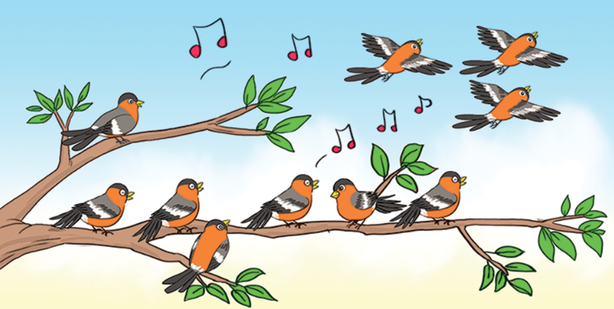
4
Số?
7 | - | 3 | = | 4
7 | - | 4 | = | 3

Slide 17
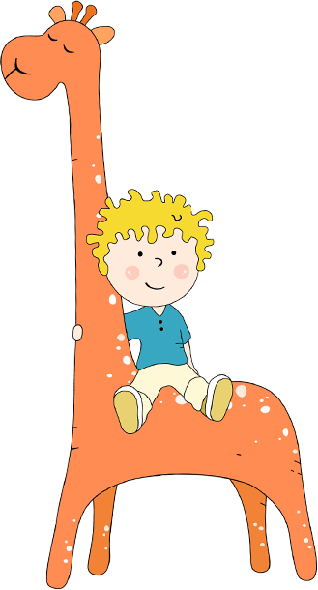
VẬN DỤNG

Slide 18








Bông hoa hạnh phúc
Click vào hoa để tới câu hỏi
Tại slide câu hỏi, click vào hoa để quay về đây
Thầy cô nhớ xoá ô này đi nhé

Slide 19

10 – 3 = ?
10 – 3 = 7

Slide 20

9 – 4 = ?
9 – 4 = 5

Slide 21

8 – ? = 5
8 – 3 = 5

Slide 22

Thiết kế: Hương Thảo – tranthao121004@gmail.com

